Slide 1


APACHE CASSANDRA – CLUSTER REŠENJA
UNIVERZITET U NIŠU
ELEKTRONSKI FAKULTET
Katedra za računarstvo
-Sistemi za upravljanje bazama podataka-
Seminarski rad III
Student: Mentor:
Marijana Cvetković, br. ind. 1431 Doc. dr Aleksandar Stanimirović

Slide 2
Uvod
Klaster baze podataka – funkcionisanje arhitekture klastera
Klaster rešenja kod Apache Cassandre baze podataka
Inicijalizacija klastera sa više čvorove (jedan/više centra podataka)
Dodavanje čvorova
Zamena čvorova
Uklanjnje čvorova
Komunikacija među čvorovima – Gossip protokol
Praktična primena
Zaključak

Slide 3
Klaster baze podataka
Klaster baze podataka je kolekcija baza podataka kojima upravlja jedna instanca pokrenutog servera baze podataka.
Grupisanje baza podataka je proces kombinovanja više od jednog servera ili instanci koje povezuju jednu bazu podataka. Ponekad jedan server možda nije adekvatan za upravljanje količinom podataka ili brojem zahteva, tada je potreban klaster podataka.
Glavni razlozi za klasterisanje baze podataka su prednosti koje server dobija, redudantnost podataka, balansiranje opterećenja, visoka dostupnost, i na kraju, nadzor i automatizacija:
Redudansa podataka
Balansiranje opterećenja
Visoka dostupnost
Monitoring i automatizacija

Slide 4
Tipovi klastera baze podaaka
Klasteri za grešku/visoku dostupnost - Ove vrste klastera su profitabilne za one korisnike koji u potpunosti zavise od svojih računarskih sistema. Na primer, e-trgovina, veb stranice itd.
Klasteri visokih performansi - proizvodnja računarskih sistema visokih performansi. Oni upravljaju ko-proširujućim programima koji su potrebni za dugotrajne proračune. Ovakvu raznolikost klastera obično preferiraju naučne industrije. Osnovni cilj je inteligentno podeliti opterećenje.
Klasteri za balansiranje opterećenja - služe za distribuciju opterećenja između različitih servera. Oni nastoje da obezbede povećan kapacitet mreže, konačno povećavajući performanse. Sistemi u ovoj mreži integrišu svoje čvorove, uz pomoć kojih se zahtevi korisnika podjednako dele na čvorove koji učestvuju. Sistem ne radi zajedno, već preusmerava zahteve podjednako kako se pojave.

Slide 5
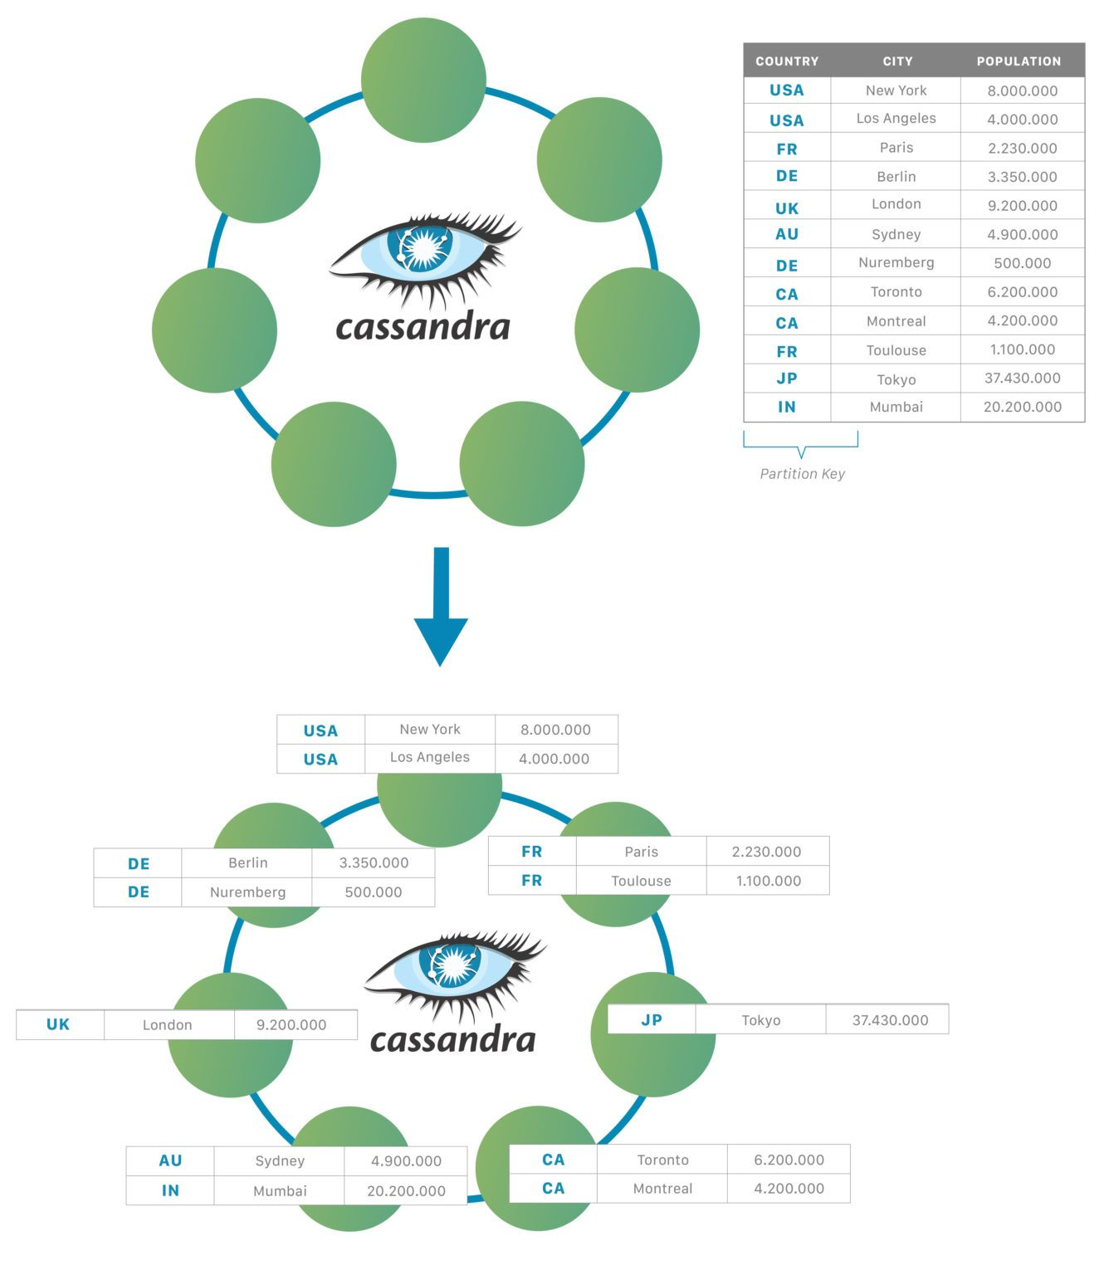
Klaster rešenja kod Apache Cassandra baze podataka
NoSQL distribuirani sistem za upravljanje bazom podataka
Rukovanje velikom količinom struktuiranih podataka
Visoka dostupnost
Arhitektura prstenastog tipa
Najamnja logička jedinica je čvor

Slide 6
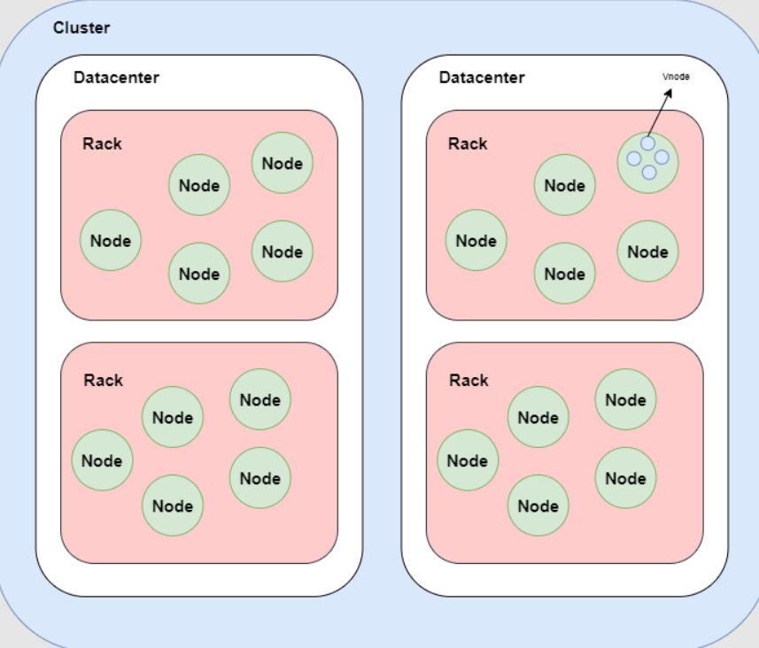
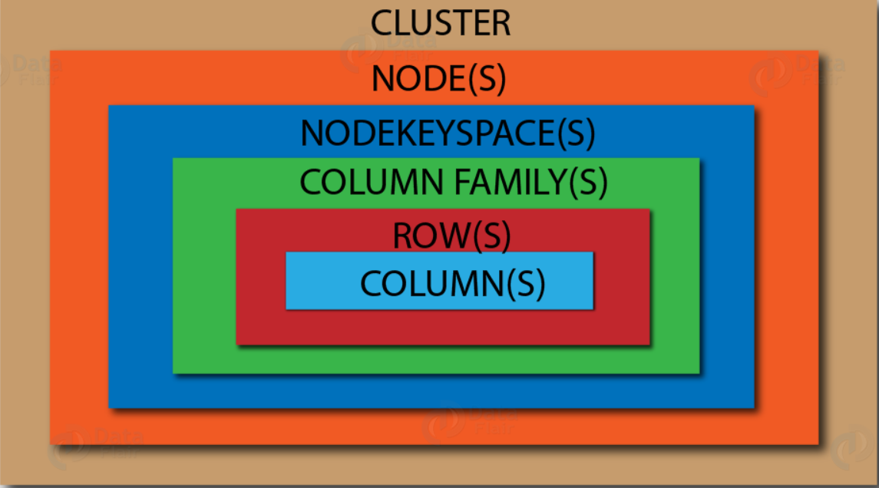
Klaster je komponenta koja sadrži jedan ili više cenatara podataka
Najspoljni kontejner za skladištenje u bazi podataka
Čvor – nezavistan (CPU, RAM, skladište)
Virtualni čvor

Slide 7
Inicijalizacija klastera – jedan centar podataka
-PREDUSLOVI-
Dobro razumevanje kako Cassandra radi.
Instaliranje Cassandre na svakom čvoru.
Odabir imena za klaster.
Dobijanje IP adrese svakog čvora.
Određivanje koji čvorovi će biti semenski čvorovi. Ne prave se svi čvorovi semenskim čvorovima.
Određivanje strategije dojavljivanja i replikacije. Preporučeni su GossipingPropertyFileSnitch i NetworkTopologyStrategy.
Određivanje konvencije imenovanja za svaki stalak. Na primer, dobra imena su RAC1, RAC2 ili R101, R102.
Konfiguraciona datoteka cassandra.yaml i datoteke svojstava kao što je cassandra-rackdc.properties davu više opcija za konfiguraciju.

Slide 8
Inicijalizacija klastera – jedan centar podataka

Slide 9
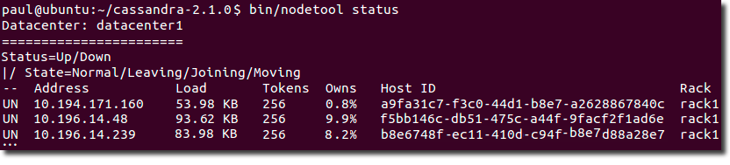
Inicijalizacija klastera – više centara podataka
Ip adrese čvorova
Otvaranje portova zaštitnog zida
Isto ime klastera za sve čvorove
Podešavanje svojstava u cassandra.yaml datoteci
cluster_name: 'MyCassandraCluster'
num_tokens: 256
seed_provider:
- class_name: org.apache.cassandra.locator.SimpleSeedProvider
parameters:
- seeds: "10.168.66.41,10.176.170.59"
listen_address:
endpoint_snitch: GossipingPropertyFileSnitch
nodetool status

Slide 10
Operacija – dodavanje čvora u postojeći klaster
Instaliranje Cassandre na svim čvorovima, bez pokretanja.
Podešavanja svojstva u datoteci cassandra-topology.properties ili cassandra-rackdc.properties.
Podešavanja svojstva u datoteci cassandra.yaml (auto_bootstrap, cluster_name, listen_address/broadcast_address, endpoint_snitch, num_tokens, allocate_tokens_for_local_replication_factor, seed_provider)
Pokretanje bootstrap čvorova
Provera da li je čvor potpuno pokrenut uz pomoć nodetool
Pokretanje nodetool cleanup na svakom od čvorova da bi se uklonili ključevi koji više ne pripadaju tim čvorovima

Slide 11
Operacija – zamena čvora (aktivnog čvora)
Prilikom ažuriranja na noviji hardver ili proaktivnog održavanja, na dva načina:
Dodavanje čvora, a zatim povlačenje starog čvora
Korišćenje nodetool-a za zamenu pokrenutog čvora.

Slide 12
Operacija – zamena čvora (mrtvog čvora)

Slide 13
Operacija – ukalnjanje čvora

Slide 14
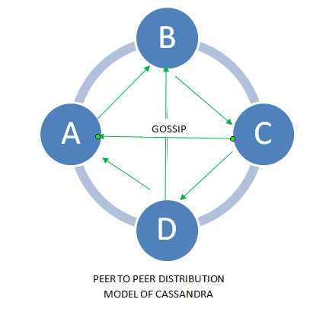
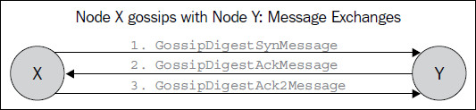
Komunikacja čvorova u klasteru – Gossip protokol

Slide 15
Praktični deo

Slide 16
HVALA NA PAŽNJI!
Marijana Cvetković, br. ind. 1431

